Slide 1
电路分析基础（上册）

Slide 2
第一篇 总论和电阻电路的分析
第一章 集总参数电路中电压、电流的约束关系
第二章 网孔分析和节点分析
第三章 叠加方法与网络函数
第四章 分解方法及单、双口网络
第二篇 动态电路的时域分析
第五章 电容元件和电感元件
第六章 一阶电路
第七章 二阶电路

Slide 3
第一章 集总参数电路中电压、电流的约束关系
1.1 电路及集总电路模型
1.2 电路变量--电流、电压及功率
1.3 基尔霍夫定律
1.4 电阻元件
1.5 电压源
1.6 电流源
1.7 受控源
1.8 分压公式和分流公式
1.9 两类约束 KCL、KVL方程的独立性
1.10 支路分析
*1.11 建模的两种方法 二极管模型
Notes:
该片是＜第一章＞的索引和简介

Slide 4
§1-2 电路变量--电流，电压及功率
一、电流的参考方向
i
<1> 在电路分析中，电路中标出的电流方向都是参考方向。
<2>算得结果的正负号配合参考方向就可确定真实方向，但不要把参考方向改为真实方向。
+
－
a
+
u_{ab}
b
u(t)
-
二、电压的参考方向
电压参考方向：与电流一样，电压也需要参考方向：
电压参考方向也称为参考极性，按所设参考方向进行计算
如果求出 u_{ab}>0 ，则 真实方向与参考方向一致。
如果求出 u_{ab}<0 ，则 真实极性与参考极性相反。
Notes:
电流的参考方向

Slide 5
三 、关联参考方向
关联参考方向的规定：电流由高电位流向低电位。
关联参考方向：对某个元件而言，电流参考方向与
电压参考方向一致。
i₁
i₂
a
b
a
b
+
u
-
+
u
-
关联参考方向
非关联参考方向
注意:电路理论的定律和公式是在规定参考方向下得到的，参考方向改变，公式也要作相应变化。例如欧姆定律，功率计算等
Notes:
关联参考方向

Slide 6
§ 1.3 基尔霍夫定律
基尔霍夫定律包含基尔霍夫电流定律和基尔霍夫电压定律。分别反映集总电路中电流和电压遵循的基本规律。
由于电流的连续性，流入任一节点的电流之和必定等于流出该节点的电流之和。
注意电流的正负号！！！
对回路adbca而言,由于电位的单值性,若从a点出发,沿回路环行一周又回到a点,电位的变化应等于零。
注意电压的正负号！！！

Slide 7
§1.7 四种受控源
i₁
i₂
i₁
i₂
+
+
+
+
受控电压源的端口电压、受控电流源的端口电流不是定值，而是受其它支路电压或电流的控制，即是与控制电路电压，电流相关的。
+
+
u₁
μu₁
u₂
u₁
ri₁
u₂
-
-
-
-
-
-
电压控制电压源 VCVS
电流控制电压源 CCVS
i₂
i₁
i₂
i₁
+
+
+
+
gu₁
u₂
u₁
ai₁
u₂
u₁
-
-
-
-
电压控制电流源 VCCS
电流控制电流源 CCCS

Slide 8
§1-8 两类约束，KCL与KVL方程的独立性
一. 两类约束：
n
KCL
∑
=
节点电流方程
:
i
0
i
=
1
拓扑约束
n
KVL
:
∑
u
=
0
回路电压方程
u
=
1
VCR ( 元件的伏安特性 ) 元件约束
根据两类约束可列出足够的方程，以求出所需的电压、电流。
二. 2b法
设一个电路有b条支路，n个节点，m个网孔。如果以支路电流和支路电压为变量列方程组求解,理论上需要列2b个方程。
KCL（n-1）+KVL（m）+VCR（b）

Slide 9
§1-10 支路分析（1b 法）
1. 支路电流法
以支路电流为求解变量列方程组求解称为支路电流法。
如图所示，由KCL列出3个独立方程，而由KVL列出的3个回路电压方程，方程中的电压由电流表示
i₁+i₅+i_{s}=0
+ u₆ -
i_{s}
-i₁+i₂+i₃=0
+ u₁ -
i₁
+ u₂ -
-i₂+i₄-i_{s}=0
2
1
3
R₁i₁+R₃i₃-u_{s}=0
+
R₁
i₂
R₂
+
+
u_{s}
u₃
R₃
u₄
R₄
R₂i₂+R₄i₄-R₃i₃=0
-
-
i₅
-
i₃
i₄
R₁i₁+R₂i₂-u₆=0
4
此例中i_{s}已知，不需要第6个方程，且第6个方程中u₆未知。
由方程组可解出支路电流，进而求解支路电压。

Slide 10
2. 支路电压法
以支路电压为求解变量列方程组求解，支路电流由支路电压表示。
u₁/R₁+i₅+i_{s}=0
+ u₆ -
i_{s}
-u₁/R₁+u₂/R₂+u₃/R₃=0
+ u₁ -
i₁
+ u₂ -
-u₂/R₂+u₄/R₄-i_{S}=0
2
1
3
+
R₁
i₂
R₂
+
+
u₁+u₃-u_{s}=0
u_{s}
u₃
R₃
u₄
R₄
-
-
i₅
-
i₃
i₄
u₂+u₄-u₃=0
4
u₁+u₂-u₆=0
由上述方程组可解出支路电压，进而求解支路电流。

Slide 11

第二章 网孔分析和节点分析
2.1 网孔分析
2.2 节点分析
2.3 含运算放大器的电阻电路
2.4 电路的对偶性
*2.5 晶体管的大信号模型（选读）

Slide 12
§2-1 网孔分析
网孔分析法是以网孔电流为未知量，利用KVL定律列出方程组，进而求得电路响应的分析方法。
求解量 (未知数)：网孔电流
i₁
R₁
R₂
i₂
求解量数目(方程数)：网孔数 m
+
–
i₅
+
–
U_{S1}
i_{A}
R₅
i_{B}
U_{S2}
列方程依据： KVL定律
− +
R₄
i₄
R₆
i₆
U_{S4}
i_{C}
求出网孔电流，即可方便地求得各支路电流。
+ −
i₃
U_{S3}
R₃
1 自电阻×网孔电流＋互电阻×相邻网孔电流=网孔中电压源电压升的代数和。
2 自电阻总为正值。互电阻则有正有负，两网孔电流流过互电阻时，方向相同则取正, 方向相反则取负。

Slide 13
§2-2 节点分析
节点分析法是以节点电压 (位)为未知量，利用KCL列出方程组，进而求得电路响应的分析方法。
求解量 (未知数)：节点电压 (位)
i₅
G₅
i₁
2
i₃
求解量数目(方程数)：节点数 n−1
1
3
G₁
i₂
G₃
i₄
列方程依据： KCL定律
i_{S}
G₂
G₄
求出节点电压，即可方便地求得各支路电压。
4
1. 自电导×节点电位 + 互电导×相邻节点电位 = 流进该节点的电流源电流代数和。
2. 自电导均为正值，互电导均为负值。
(
G
+
G
)
u
−
G
u
−
G
u
=
i
1
5
1
1
2
5
3
s
−
G
u
+
(
G
+
G
+
G
)
u
−
G
u
=
0
1
1
1
2
3
2
3
3
−
G
u
−
G
u
+
(
G
+
G
+
G
)
u
=
0
5
1
3
2
3
4
5
3

Slide 14
2.3.2 集成运放的电压传输特性和分析依据
1. 运放的电压传输特性
u₊
∞
定义：u_{o}= f ( u_{d} )，其中 u_{d} = u₊ – u–
+
+
u_{d}
+
u_{o}
–
–
u–
u_{o}
u_{o}
非线性区
U_{OM}
U_{OM}
实
际
运
放
理
想
运
放
线性区
–U_{im}
0
U_{im}
u_{d}
0
u_{d}
–U_{OM}
–U_{OM}

Slide 15
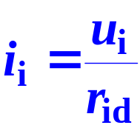
运放工作在线性区的分析依据有2条
（1）“虚断路”原则
运放在线性区
符合运算关系
u_{o}= A_{uo} u_{i}
对于理想运放 r_{id} → ∞
i_{i}
∞
有 i_{i} ≈ 0
+
+
相当于两输入端之间断路。
u_{i}
r_{id}
+
u_{o}
–
–
（2）“虚短路”原则
u_{o}
u_{i}
u
u
i_{i}
∞
=
+
–
=
–
A_{uo}
+
+
u_{i}
+
u_{o}
–
–
对于理想运放 A_{uo} → ∞，u_{i} ≈ 0
即 u– ≈ u₊
相当于两输入端之间短路。

Slide 16
第三章 叠加方法与网络函数
3.1 线性电路的比例性 网络函数
3.2 叠加原理
3.3 叠加方法与功率计算
3.4 数模转换器的基本原理
3.5 晶体管的小信号模型

Slide 17
3.1 线性电路的比例性 网络函数
比例性（齐次性）
在单一激励的线性、时不变电路中，激励增大多少倍，响应也增大相同的倍数。这样的性质称为比例性或齐次性，它是“线性”的一个表现。
3.2 叠加原理
在多个独立电源，线性受控源和线性无源元件共同组成的线性电路中，某一支路的电压（或电流）等于每一个独立电源单独作用时，在该支路上所产生的电压（或电流）的代数和。
求功率不能采用功率直接叠加!

Slide 18
应用叠加原理注意以下几点：
1. 叠加原理只适用于线性电路，只能用来叠加计算电流和电压，不能用来直接叠加计算功率。
2. 独立源可以单独作用，受控源不可以单独作用，独立源单独作用时受控源要保留在电路中。
3. 电路中的响应等于每一个独立电源单独作用时响应的代数和，注意电流的方向和电压的极性。
各个独立电源单独作用时，某一支路的电流（或电压）分量的参考方向与叠加后的总电流（或总电压）的参考方向要尽量选取一致。（一致时，叠加式前面取正号，不一致时前面取负号）

Slide 19

第四章 分解方法及单、双口网络
§4-1 分解的基本步骤
§4-2 单口网络的电压电流关系
§4-3 单口网络的置换—置换定理
§4-4 单口网络的等效电路
§4-5 一些简单的等效规律和公式
§4-6 戴维南定理
§4-7 诺顿定理
§4-8 最大功率传递定理
§4-9 T形网络和Π形网络的等效变换
§4-10 双口网络的电压电流关系
§4-11 互易双口 对称双口
§4-12 端接双口

Slide 20
§4-2 单口网络的电压电流关系
单口网络的VCR只取决于单口本身的性质，与外接电路无关。如同10Ω的电阻元件，其VCR总是u=10i一样。
确定单口网络伏安关系常用的三种方法:
1. 列电路的方程，求 u、i 关系；
2. 端钮上加电流源，求输入端电压，得到 u、i 关系；
3. 端钮上加电压源，求输入端电流，得到 u、i 关系。
例：求图示单口网络的VCR。
R₂
I
解：
（1）列电路KVL方程：
+
−
R₁
U = −R₂ I + ( − I − I_{S} ) R₁ − U_{S}
−
+
U
I_{S}
U_{S}
= − (R₁+R₂) I − R₁I_{S} − U_{S}

Slide 21
三. 求单口网络的等效电路
求某一单口网络的等效电路，实质上是求该单口网络端口的VCR。
1. 不含独立源的单口网络
不含独立源，仅含电阻的单口网络，可以等效为一个电阻。
不含独立源，仅含受控源和电阻的单口网络，亦可以等效为一个电阻。这是一般规律，是可以证明的。
仅含受控源和电阻的单口网络，等效电阻可能为一个负电阻。
结论： 不含独立源的单口网络，均可以等效为一个电阻
N₀
R

Slide 22
2. 含独立源的单口网络
结论： 含独立源的单口网络，能够等效为一个电压源与电阻串联的电路（戴维南等效电路） ，也能够等效为一个电流源与电阻并联的电路（诺顿等效电路） 。
R
+
戴维南定理
U_{S}
戴维南
等效电路
N
−
诺顿定理
诺顿
等效电路
I_{S}
R

Slide 23
§4-5 一些简单的等效规律和公式
教材中共总结了12种简单而重要的情况：
（1）两电压源的串联
+
U_{S}=U_{S1}+U_{S2}
+
U_{S1}
U_{S}
U_{S2}
−
−
−
+
（2）两电压源的并联
+
+
U_{S}=U_{S1}=U_{S2}
+
若U_{S1}≠U_{S2}，则
违背KVL，无解
U_{S1}
U_{S2}
U_{S}
−
−
−

Slide 24
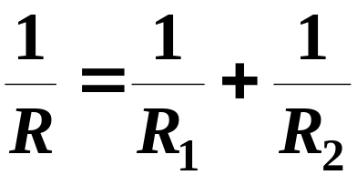
（3）两电流源的并联
I_{S1}
I_{S2}
I_{S}=I_{S1}+I_{S2}
I_{S}
（4）两电流源的串联
I_{S2}
I_{S}=I_{S1}=I_{S2}
若 I_{S1}≠ I_{S2}，则
违背KCL，无解
I_{S1}
I_{S}
（5）两电阻的串联
R =R₁+R₂
（6）两电阻的并联
G =G₁+G₂

Slide 25
（7）电压源与电流源的并联
（8）电压源与电阻的并联
与电压源并联的元件是多余元件，可开路
多余元件
可以开路
+
+
U_{S}
U_{S}
−
−
（9）电流源与电压源的串联
（10）电流源与电阻的串联
与电流源串联
的元件称为多
余元件，多余
元件可短路。
多余元件
可以短路
I_{S}
I_{S}

Slide 26
（11）电压源与电阻的串联
（12）电流源与电阻的并联
实际电压源模型与实际电流源模型的等效变换
a
a
内阻改并联
+
+
u
+
i
i
u_{S}
u_{S}
i_{S} =
i_{S}
R_{S}
_
R_{S}
u
R_{L}
R_{S}
u
R_{L}
R_{S}
_
u_{S} = i_{S} R_{S}
–
b
内阻改串联
b
注意
变换前后u_{S}和i_{S}的方向
理想电压源与理想电流源不能等效变换

Slide 27
实际电压源模型与实际电流源模型的等效变换
a
a
内阻改并联
+
+
u
+
i
i
u_{S}
u_{S}
i_{S} =
i_{S}
R_{S}
_
R_{S}
u
R_{L}
R_{S}
u
R_{L}
R_{S}
_
u_{S} = i_{S} R_{S}
–
b
内阻改串联
b
u
i
u_{S}
i_{S}
u=u_{S} – R_{S}i
i=i_{S} – u/R_{S}
0
i
u
0
实际电压源模型和实际电流源模型的外特性是相同的。因此两种模型相互间可以等效变换。

Slide 28
§4-6 戴维南定理
1. 戴维南定理的内容
含电源和线性电阻、受控源的单口网络 N，就其端口来说，可等效为一个电压源串联电阻支路。电压源的电压等于该网络 N 的开路电压 u_{OC}；串联电阻R₀等于该网络中所有独立源为零值时所得网络N₀的等效电阻 。
R₀
N
+
u_{OC}
戴维南
等效电路
−
N
+
N₀
u_{OC}
R₀
−

Slide 29
§4-7 诺顿定理
1. 诺顿定理的内容
由线性电阻、线性受控源和独立源组成的线性单口网络 N，就其端口来看，可以等效为一个电流源与电阻并联的组合。电流源的电流等于网络N的短路电流 i_{SC}；电阻等于网络中所有独立源为零值时的入端等效电阻。
N
N
i_{SC}
i_{S} = i_{SC}
i_{S}
R
N₀
诺顿等效电路
R₀
R = R₀

Slide 30
小结
1. 戴维南定理：
任意线性有源单口网络可以用电压源U_{OC}串电阻R₀来等效代替;
诺顿定理：
任意线性有源单口网络可以用电流源 I_{SC} 并电阻R₀来等效代替。
2. 利用戴维南定理或诺顿定理求解电路的步骤
(1) 将欲求支路的电路元件去掉, 其余部分作为有源单口网络N;
(2) 求有源单口网络N的开路电压 U_{OC} 或短路电流 I_{SC} ;
(3) 将 N 除源, 使其成为无源单口网络 N₀, 求等效电阻R₀ ;
(4) 将原支路接在戴维南(诺顿)等效电路上, 求电量 I (U ) 。

Slide 31
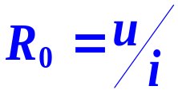
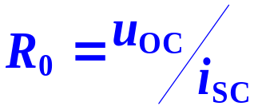
3. 利用戴维南定理或诺顿定理求解电路的方法
求 u_{OC}、i_{SC} 可用所学过的所有方法：如节点分析法、网孔分析法、叠加原理、支路电流法、分压/分流公式等等。
(2) 求 R₀ 的方法
★ 单口网络中所有独立源为零值，用串并联公式化简；
★ 单口网络中所有独立源为零值，端钮上加电压源 u
(或电流源 i )，求入端电流 i (或端钮电压 u)；
★ 开路电压比短路电流
(3) 含受控源电路的分析方法
★ 控制量和被控制量要在同一部分（明确的单口网络）。
★ 求等效电阻时要计入受控源的作用，独立源为零值时，
受控源要保留。
★ 求 R₀ 时只能用外加电源法和开路电压除以短路电流法。

Slide 32
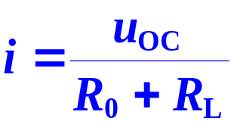
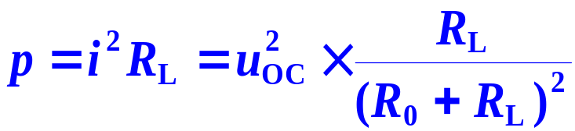
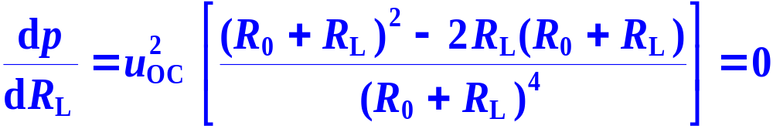
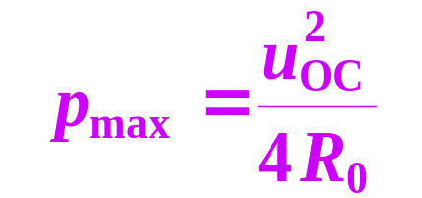
§4-8 最大功率传递定理
一个含源单口网络总可以化简成戴维南或诺顿等效电路。
p
p有一个极大值
若 U_{OC}、R₀不变，R_{L}可变
R₀
i
+
U_{OC}
R_{L}
–
R_{L}
0
由分子 = 0，得
R₀+ R_{L} – 2R_{L} = 0
结论：R_{L} = R₀ 时获得最大功率

Slide 33
第二篇 动态电路的时域分析
第五章 电容元件和电感元件
§5-1 电容元件
§5-2 电容的VCR
§5-3 电容电压的连续性质和记忆性质
§5-4 电容的储能
§5-5 电感元件
§5-6 电感的VCR
§5-7 电容与电感的对偶性 状态变量

Slide 34
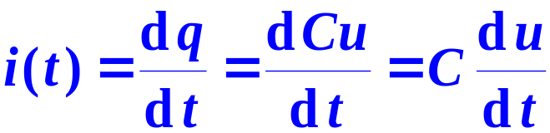
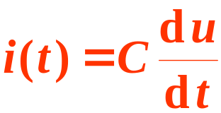
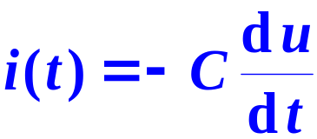

§5-2 电容的VCR
6-2
1. 微分关系
i(t)
C
+ u(t)–
关联参考方向
关联参考方向
C
i(t)
非关联参考方向
–u(t) +
注意：
非关联参考方向
(1) i(t)与u(t)的变化率 成正比，不是与u(t)成比例。
(2) i(t)为有限值，则 为有限值，即 u(t) 不能跃变。

Slide 35
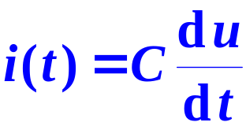
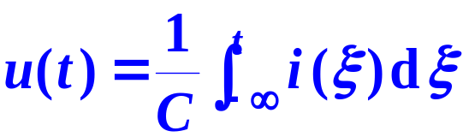
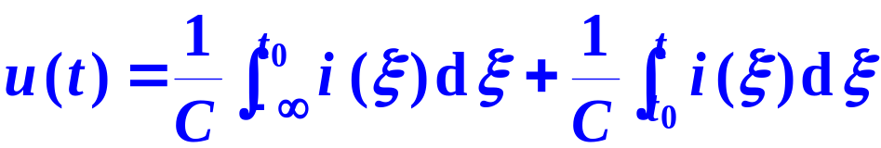
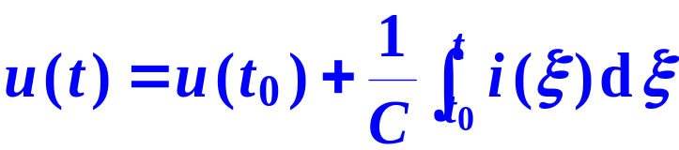
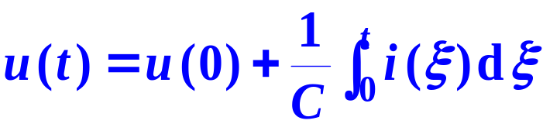
2. 积分关系
i(t)
C
由
+ u(t)–
有
关联参考方向
电容电压 u(t) 取决于从–∞ 到 t 所有时刻的电流值。
u(t)具有“记忆”电流的作用，C为“记忆”元件，又称惯性元件。
u(t₀) — 电容电压初始值
若 t₀ = 0，则有

Slide 36
§5-3 电容电压的连续性质和记忆性质
1. 电容电压的连续性质
i /mA
当电容电流 i (t) 不连续时，
电容电压 u (t) 是连续的。
10
0
2
4
8
t (s)
电容电压u(t)的连续性质表述如下：
–5
当电容电流 i (t) 在闭区间 [ t_{a}, t_{b} ]内为有界的，则电容电压 u(t) 在开区间 ( t_{a}, t_{b} ) 内为连续的。特别是，对任意时刻 t，且 t_{a} < t < t_{b} ，有
u /V
20
t (s)
0
2
4
8
u_{C} (t₋) = u_{C} (t₊)
文字表述为：电容电压 u_{C} 不能跃变。

Slide 37
6-3
2. 电容电压的记忆性质
由
可知：电容电压的大小取决于电容电流的全部历史，所以说电容电压具有“记忆”电流的性质。
关系式
是更具有实际意义的、反映电容电压“记忆”性质关系式。
在分析 t ≥ t₀、含电容元件的动态电路时，电容电压初始值是一个必备的条件，即必须考虑 u (t₀) 对电路响应的影响，因此，这是一个非常重要的概念。

Slide 38

3. 电容初始电压 u_{C} (t₀) 的等效电路
6-3
t ≥ t₀
N
N
+
u_{C}(t)
–
+
u₁(t)
–
+
u_{C}(t)
–
C
C
+
U₀
–
注意U₀
的方向
u_{C} (t₀) = U₀
u₁(t₀) = 0
结论：可将电压初始值 u_{C} (t₀) = U₀的电容等效为一个未充电的电容与电压源U₀ 的串联。

Slide 39
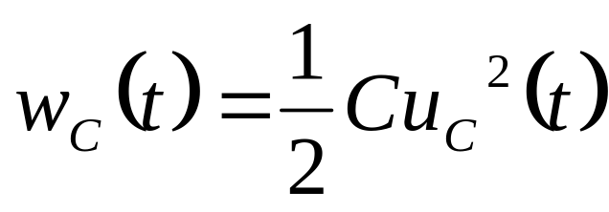

§5-4 电容的储能
电容是储存电场能的元件。某时刻储能为
某一时刻t 的电容电压反映该时刻储能状况，电容电压的连续性和记忆性均来自电容的储能本性。
电容电压属动态电路分析中的状态（state）变量。
它满足：
（a）给定初始状态[即u_{C}(0)]和所有t≥0的输入[即i(t)]就能确定在t≥0时的状态[即u_{C}(t)]。见VCR的积分形式。
（b）由状态变量可确定电路中任一变量(见下章)。作为状态变量，u_{C}是分析含电容动态电路时的主要对象。

Slide 40
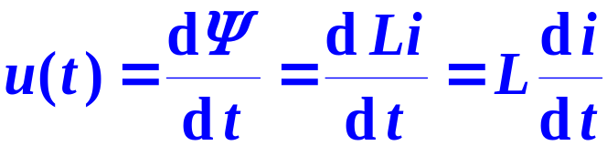
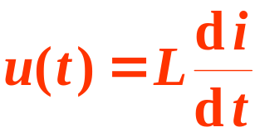
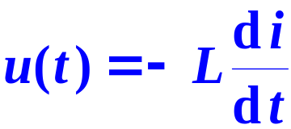

§5-6 电感的VCR
1. 微分关系
i(t)
L
+ u(t) -
关联参考方向
关联参考方向
i(t)
L
非关联参考方向
- u(t) +
非关联参考方向
注意：
(1) u(t)与i (t)的变化率 成正比，而与 i (t)的数值无关。
(2) u(t)为有限值，则 为有限值，即 i (t) 不能跃变。

Slide 41
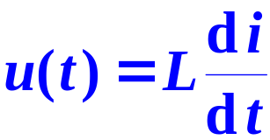
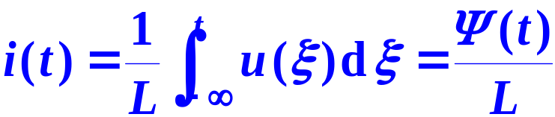
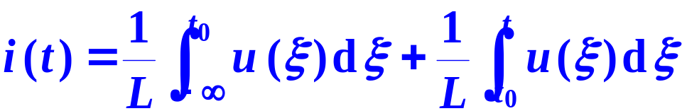
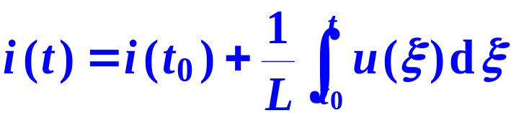
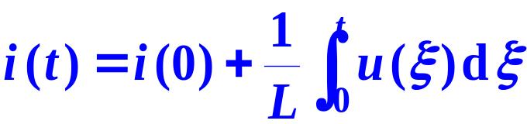
6-6
2. 积分关系
由
L
i(t)
+ u(t) -
有
关联参考方向
电感电流 i(t) 取决于从 -∞ 到 t 所有时刻的电压值。
i(t)具有“记忆”电压的作用，L为“记忆”元件，也称惯性元件。
i(t₀) — 电感电流初始值
若 t₀ = 0，则有

Slide 42
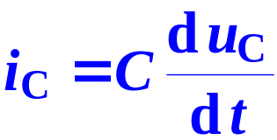
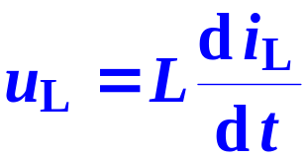
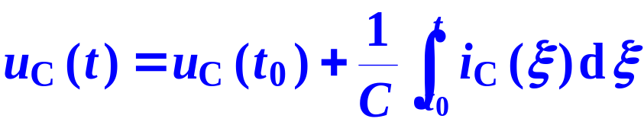
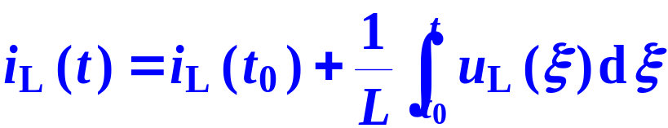
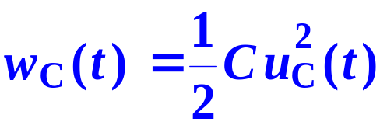
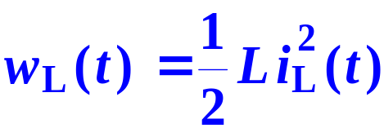
电容与电感的对偶性
电 容 元 件 | 电 感 元 件
q (t) = C u_{C}(t) | ψ (t) = L i_{L}(t)
p_{C}(t) = u_{C}(t) ⋅ i_{C}(t) | p_{L}(t) = u_{L}(t) ⋅ i_{L}(t)
电流为有限值时, 电压不能跃变 | 电压为有限值时, 电流不能跃变
i_{C}
C
L
i_{L}
+ u_{C} -
+ u_{L} -

Slide 43
第六章 一阶电路
§6-1 分解方法在动态电路分析中的运用
§6-2 零状态响应
§6-3 阶跃响应 冲激响应
§6-4 零输入响应
§6-5 线性动态电路的叠加原理
§6-6 三要素法
§6-7 瞬态和稳态
*§6-8 子区间分析----方波激励的过渡过程和稳态

Slide 44
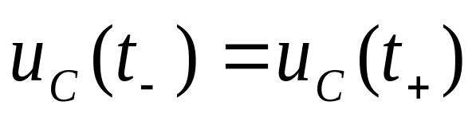
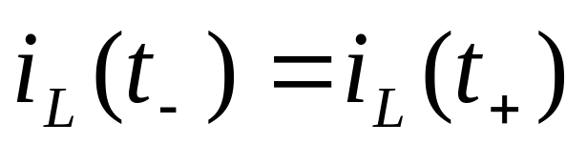
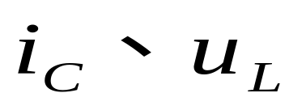
关键概念
电容电压、电感电流的连续性，即
其他电流、电压，特别是
不一定是连续的。
换路定律：换路瞬间（t=0时刻），电容电压和电感电流是连续的（不发生突变）

Slide 45
§6-2 零状态响应
RC电路的零状态响应
零状态响应是指换路前电容元件未储有能量, u_{C}(0–)=0，由电源激励在电路中所产生的响应。
分析RC电路的零状态响应，实际上就是分析它的充电过程。
下图中，t=0时开关S由b点合向a点，称为换路。相当于输入一个阶跃电压u，其表示式为
u=
0 t <0
U_{S} t >0
a
t=0
u
S
+
-
R
b
u_{C}
U_{S}
i
+
-
_{R1}
C
U_{S}
t
o
阶跃电压

Slide 46
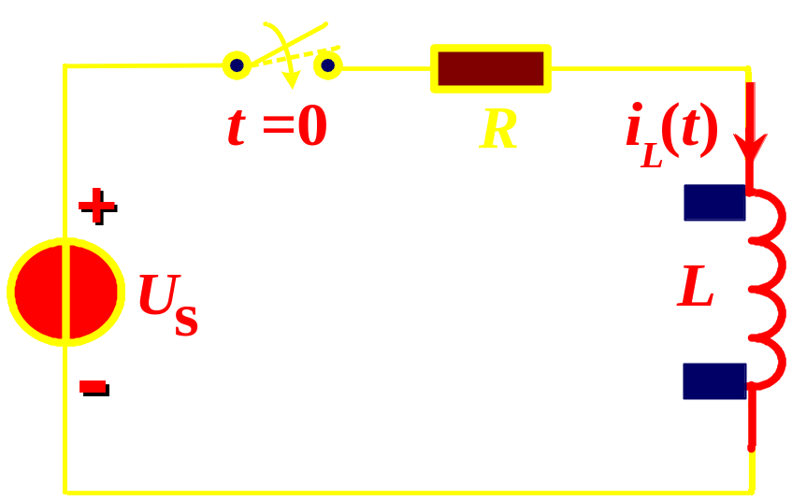
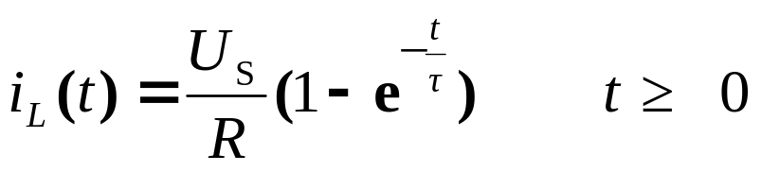
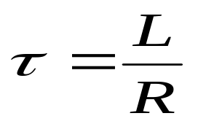

RL一阶电路的零状态响应i_{L}(t)
如图所示RL电路t≥0时的零状态响应反映电感储能从无到有的增长过程，即i_{L}(t) 从零增长到直流稳态值U_{S} /R的过程——按指数律增长。
U_{S} /R 为i_{L}(t) 最终将达到的稳态值。

Slide 47
零状态响应小结
1.恒定输入（直流激励）下，一阶电路的零状态响应
RC电路
RL电路
t
t
- —
- —
) t≥0
u_{C}(t) = u_{C}(∞) (1-e
) t≥0
i_{L}(t) = i_{L}(∞) (1-e
τ
τ
L
τ = RC
τ = — = GL
R
2. u_{C}(t)、i_{L}(t) 零状态响应由零向稳态值按指数规律上升，τ越小，上升越快。
3. 求出u_{C}(t)、i_{L}(t)，根据置换定理，电容用电压值为u_{C}(t)的电压源置换，电感用电流值为i_{L}(t)的电流源置换，在置换后的电路中求其它电压和电流。
4. 一阶电路的零状态响应是输入的线性函数。输入扩大k倍，零状态响应也扩大k倍。如有多个直流独立电源作用，也可用叠加定理来求零状态响应。
5. 如果是非直流激励电路，则需列微分方程求解。

Slide 48
零输入响应小结
1. 一阶电路的零输入响应
RL电路：
RC电路：
t
t
- —
- —
t≥0
i_{L}(t) = i_{L}(0)e
u_{C}(t)=u_{C}(0)e
t≥0
τ
τ
τ =RC
L
τ = — = GL
R
一阶电路的零输入响应是按指数规律衰减的，衰减的快慢由时间常数τ决定，τ越小，衰减越快。
求出u_{C}(t)或i_{L}(t)再根据置换定理，用电压为u_{C}(t)的电压源置换电容，用电流值为i_{L}(t)的电流源置换电感，在置换后的电路中求其他电压电流。
一阶电路的零输入响应代表了电路的固有性质，又称为固有响应，特征根 s=－1/τ又称为固有频率。
线性一阶电路的零输入响应是初始状态的线性函数，即初始状态增大 k 倍，零输入响应也增大 k 倍。

Slide 49
§6-5 线性动态电路的叠加原理
t≥0(t=0为初始时刻)时，叠加原理可表达为
（a）全响应=零状态响应+零输入响应
（b）零状态响应线性
（c）零输入响应线性

Slide 50
§6-6 三要素法
只含有一个储能元件或可等效为一个储能元件的线性电路，称为一阶线性电路，其微分方程都是一阶常系数线性微分方程。
对于一阶线性电路，在直流激励作用下，电路的响应是由稳态分量(包括零值)和暂态分量两部分相加而得，写成一般式子，则为
f (t) = f ´( t ) + f ″( t ) = f (∞) +Ae ^{–t /τ}
式中f (t)是电压或电流， f (∞)是稳态分量(即稳态值), Ae ^{–t /τ}是暂态分量,若 f(0₊)为初始值,则得A= f(0₊) –f (∞)
f (t) = f (∞) + [ f(0₊) – f(∞)] e ^{-t/τ}
于是
稳态值 初始值 时间常数

Slide 51
三要素法
一.求初始值 f(0₊)
1.先求u_{C}(0₋)、i_{L}(0₋)
2.做t = 0₊时等效电路
C—用电压值等于u_{C}(0₊)的电压源置换
L—用电流值等于i_{L}(0₊)的电流源置换
3.在t = 0₊的等效电路中求各初始值
二.求稳态值 f(∞)
在t =∞的电路中求 f(∞)
C—开路 L—短路
三.求时间常数τ
在换路后的电路，求动态元件两端看进去戴维南等效电阻：
RC电路：τ =R_{O}C
RL电路：τ =L/R_{O}

Slide 52
元件的等效电路汇总
电 路 元 件 | t = 0₊ | t → ∞
i
R
R
R
+ u–
i
C
C
C
+ – u_{C}(0) = 0
L
L
L
i_{L}(0) = 0
+ u_{L}–
i
C
C
+ – u_{C}(0) = U₀
+ U₀–
i_{L}(0) = I₀
L
I₀
L
+ u_{L}–

Slide 53
第七章 二阶电路
§7-1 LC电路中的正弦振荡
§7-2 RLC串联电路的零输入响应
§7-3 RLC串联电路的零状态响应和全响应
§7-4 GCL并联电路的分析

Slide 54
求解 RLC电路的二阶微分方程
设解为
u_{C}(t) = Ke^{st} 代入微分方程
d²u_{C}
du_{C}
LC
+ RC
+ u_{C} = 0
R
L
dt ²
dt
+
u_{R}
-
+
u_{L}
-
LCs²Ke^{st} + RCsKe^{st} + Ke^{st} = 0
+
+
u_{S}
C
u_{C}
( LCs² + RCs + 1 ) Ke^{st} = 0
-
-
i
特征方程 LCs² + RCs + 1 = 0
特征方程的根（固有频率）
RC ±
(RC)² - 4LC
-
R
R
1
±
(
)²
s_{1, 2} =
=-
2L
-
LC
2LC
2L
R、L、C 取值不同，根号里的值有四种不同情况。

Slide 55
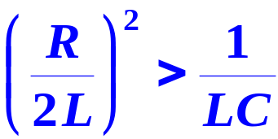
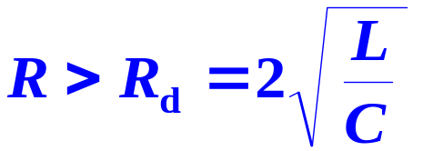


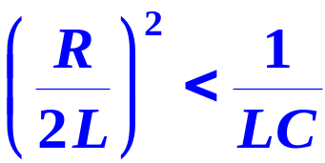
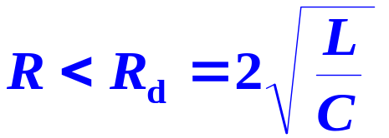
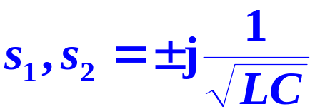
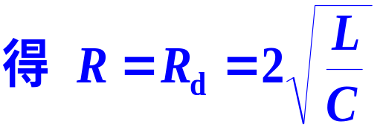
RLC电路二阶微分方程求解时，根号里数值的四种不同情况的比较
过阻尼 |  |  | s₁、s₂ 为两个 不相等的负实数
临界阻尼 |  |  | s₁、s₂ 为两个 相等的负实数
欠阻尼 |  |  | s₁、s₂ 为 一对共轭复数
无阻尼 |  | R = 0 | s₁、s₂ 为 一对共轭虚数
非振荡性衰减
无振荡衰减
振荡衰减
无衰减等幅振荡
RC ±
(RC)² - 4LC
R
-
-R
1
±
(
)²
s_{1, 2} =
=
2L
-
LC
2LC
2L
令
R
1
(
)²
= 0
— 称为阻尼电阻
2L
-
LC

Slide 56






GCL并联电路，四种不同情况的比较
过阻尼 | G>G_{d} | 不相等的负实数 s₁= – α₁、s₂= – α₂
临界阻尼 | G=G_{d} | 相等的负实数 s₁= s₂ = – α
欠阻尼 | G<G_{d} | 一对共轭复数
无阻尼 | G = 0 | 一对共轭虚数
i_{L}(t)
i_{L}(t)
–—
G
G
1
C
±
(
)²
阻尼电导
G_{d} = 2 —
s_{1,2} = -
2C
2C
-
LC
L
可从物理概念上分析为何在RLC串联电路中R>R_{d}为过阻尼，而在GCL并联电路中G>G_{d}为过阻尼

